Slide 1
BTT Recorder v1.4
Installation

Slide 2
Il y a trois options pour installer ce logiciel:
Première option - télécharger depuis le site web des outils de traduction de la Bible
Deuxième option - télécharger depuis le catalogue ou banque de logiciels
Troisième option - télécharger depuis Google Play Store
*Ces trois options sont citées par ordre de facilité d'accès et du processus d'installation.

Slide 3
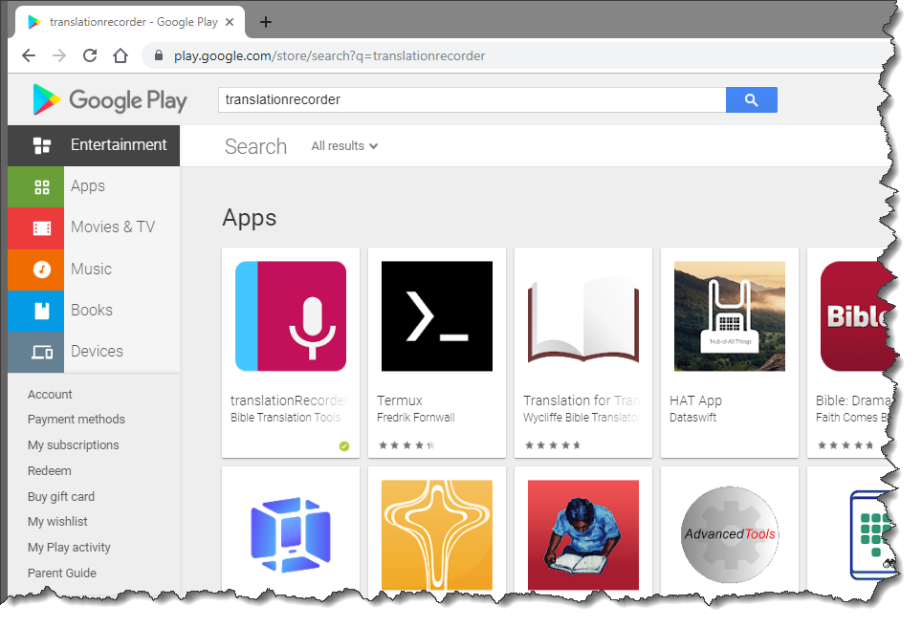
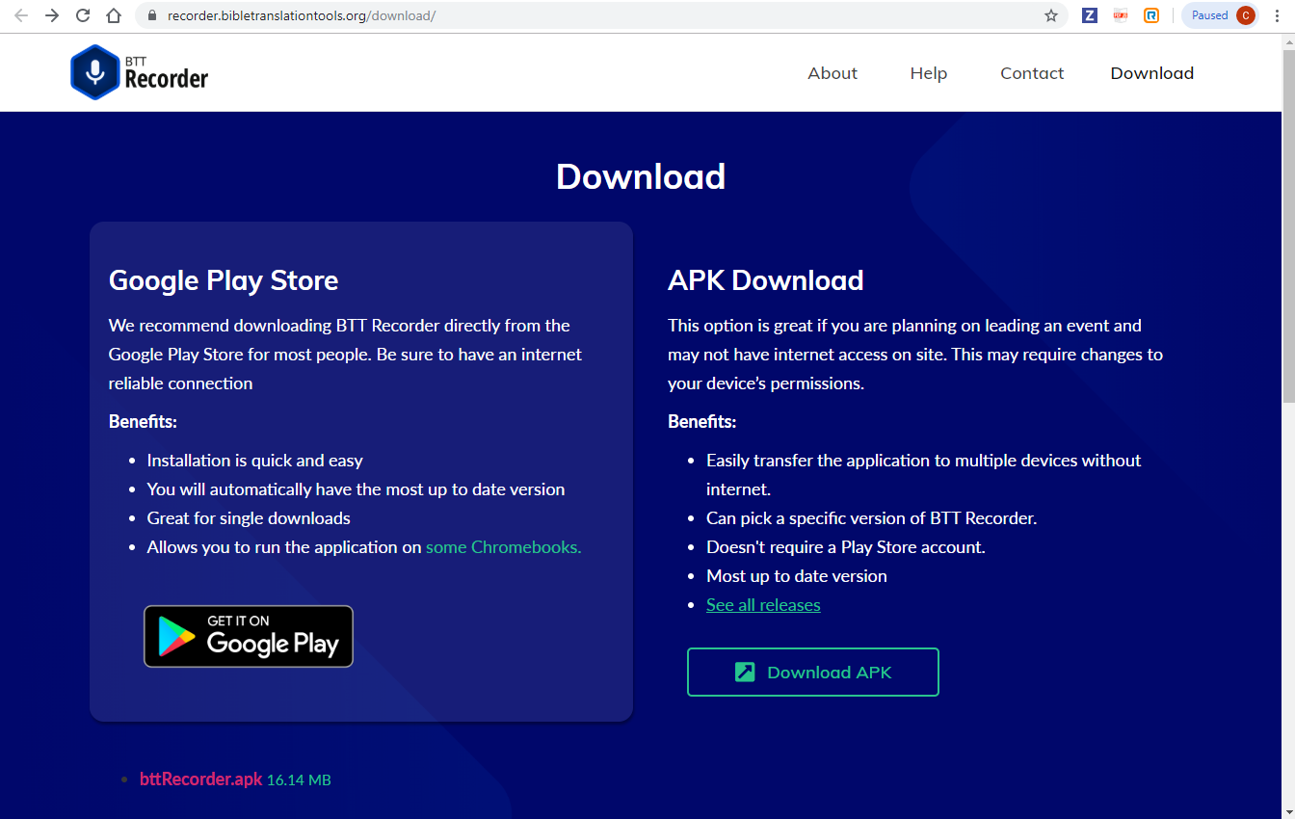
À partir du site web BBT:
Téléchargement du logiciel:
Allez au lien: https://recorder.bibletranslationtools.org/download/.
Cliquez sur le lien «Download APK» (Télécharger APK)
Attendez que le fichier soit téléchargé sur votre appareil Android

Slide 4
A partir du site web BBT:
Installation du logiciel:
Retrouvez le dossier de téléchargement.
Sélectionez le fichier bttRecorder.apk et laissez le logiciel s'installer. (Vous pourrez avoir à donner la permission pour l'installation de fichier de type apk sur votre appareil.)

Slide 5
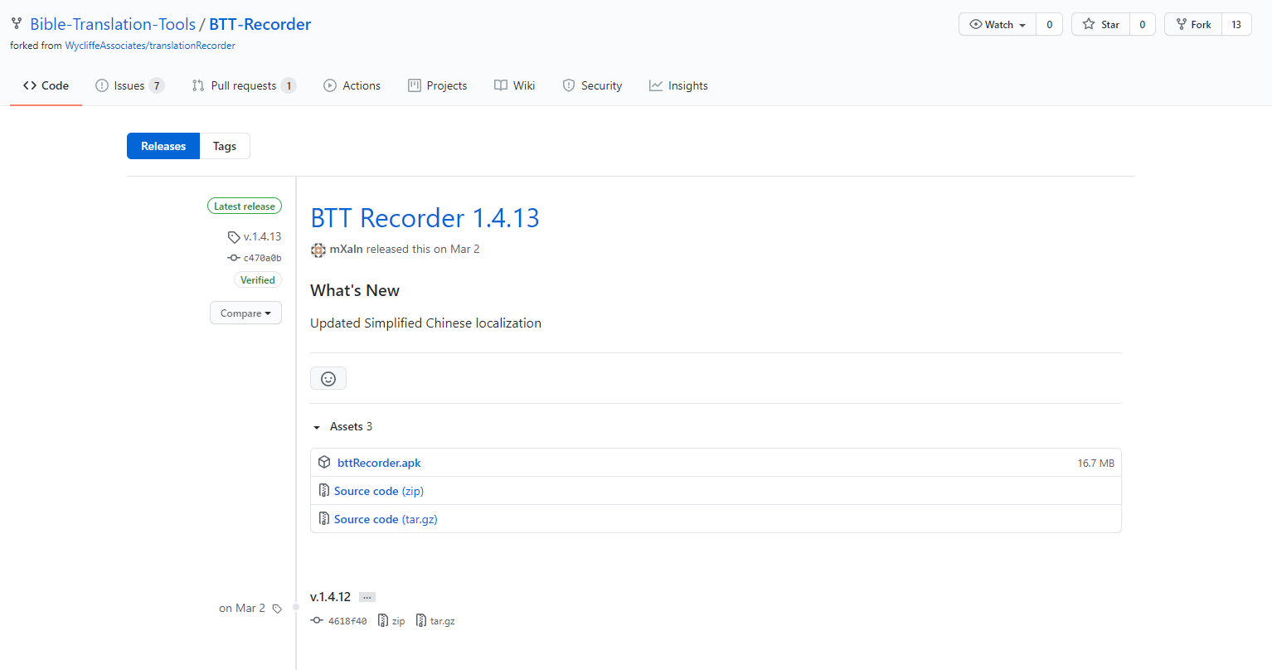
À partir du catalogue
Téléchargement du logiciel:
Allez au lien:
https://github.com/Bible-Translation-Tools/BTT-Recorder/releases.
Cliquez sur la première version qui s'affiche (en gros caractères bleus). La liste des fichiers qui peuvent être téléchargés s'affiche.

Slide 6

À partir du catalogue
Téléchargement du logiciel:
Vous pourrez avoir besoin de parcourir une série de liens.
Sélectionez le lien bttRecorder.apk.
Le fichier APK va se télécharger

Slide 7
À partir du catalogue:
Installation du logiciel:
Naviguez jusqu'au dossier de téléchargement.
Tapez sur le fichier bttRecorder.apk et permettez au logiciel de s'installer. (Vous pourrez avoir besoin d'accorder la permission pour l'installation de fichier APK sur votre appareil.)

Slide 8
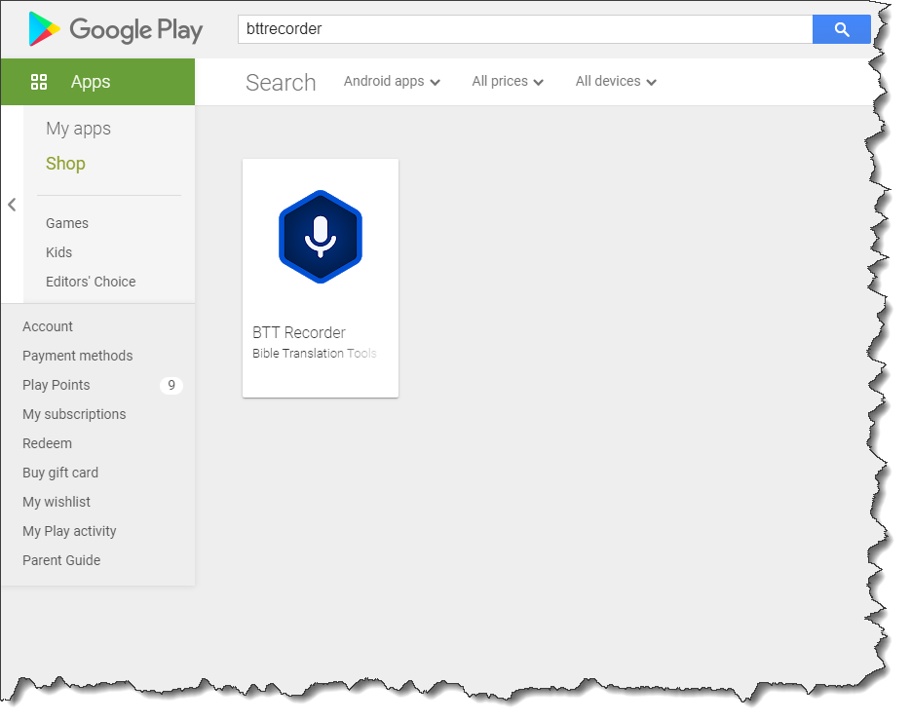
À partir de Google Play Store
Télécharger le logiciel:
Ouvrez Google Play Store sur votre appareil Android.
Ecrivez « enregistremment de traduction » dans la barre de recherche
Cliquez sur l'icône «bttrecorder»

Slide 9
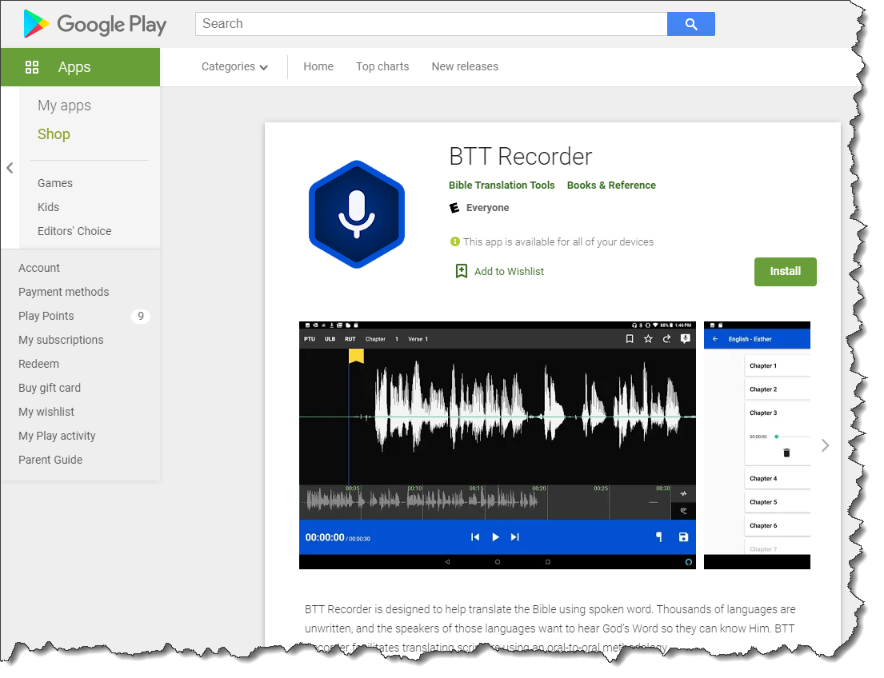
À partir de Google Play Store
Installation du logiciel:
Tapez sur le bouton vert "installer" pour lancer l'installation du logiciel.

Slide 10
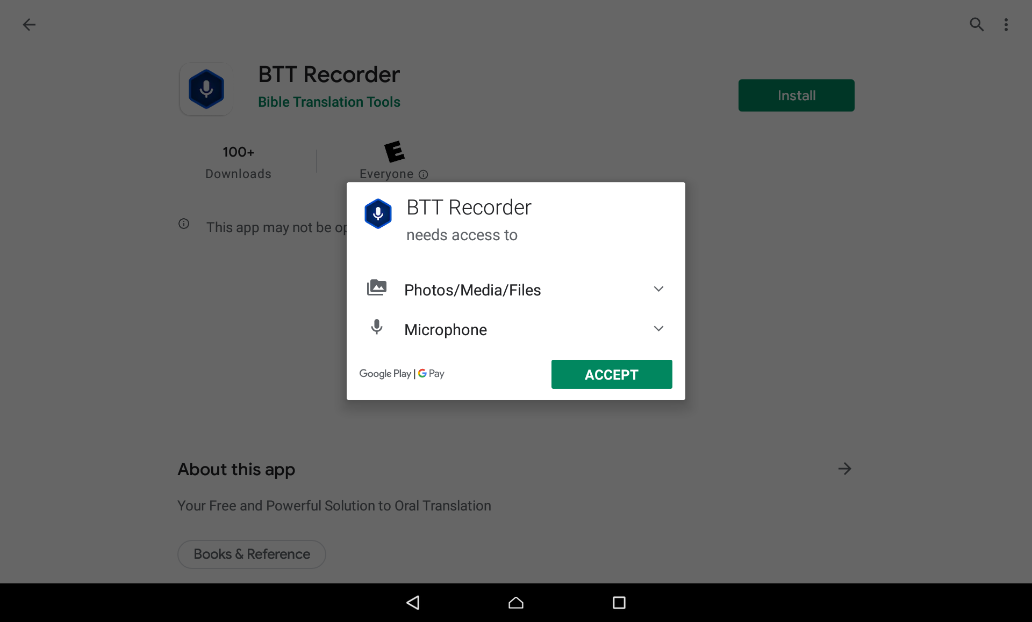
À partir de Google Play Store
Installation du logiciel:
Acceptez la permission du logiciel pour accéder au microphone en tapant sur le bouton vert Accepter.

Slide 11
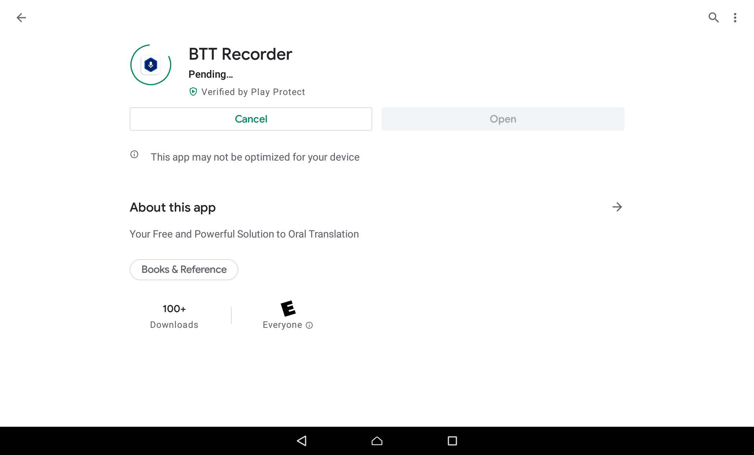
À partir de Google Play Store
Installation du logiciel:
Attendre que le logiciel se télécharge et s'installe.

Slide 12
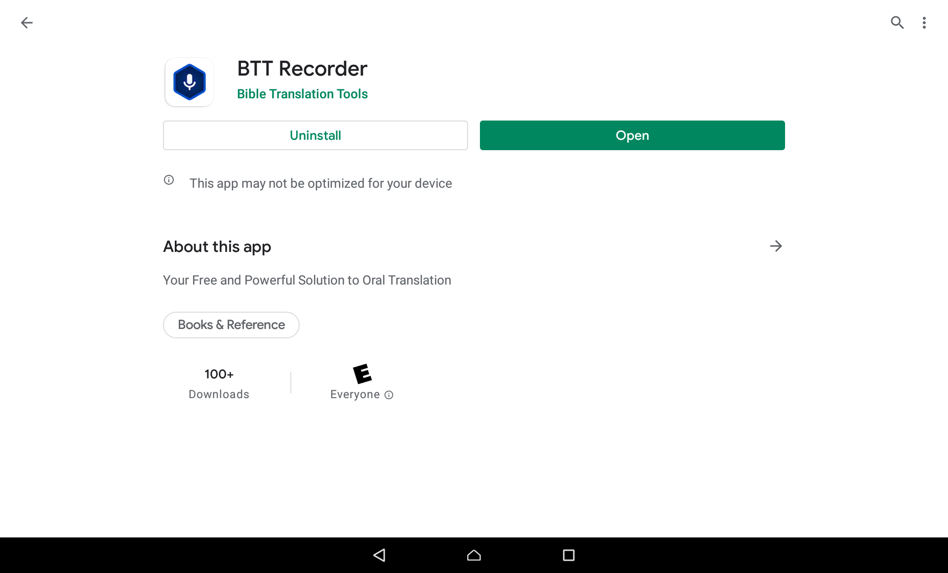
À partir de Google Play Store
Installation du logiciel:
Clicquez sur le bouton vert «Open» (ouvrir) pour lancer le program.

Slide 13
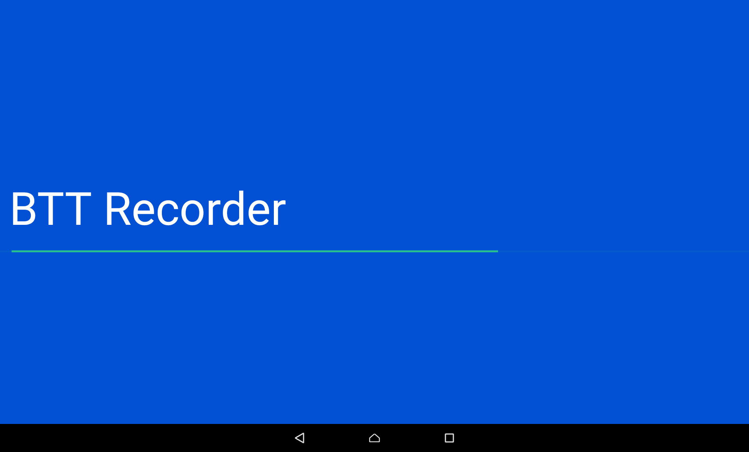
Le logiciel BTT Recorder est installé
L'outil de traduction de la Bible va s'ouvre.

